Slide 1




UPPTÄCK OCH BEKÄMPA
desinformation

Slide 2



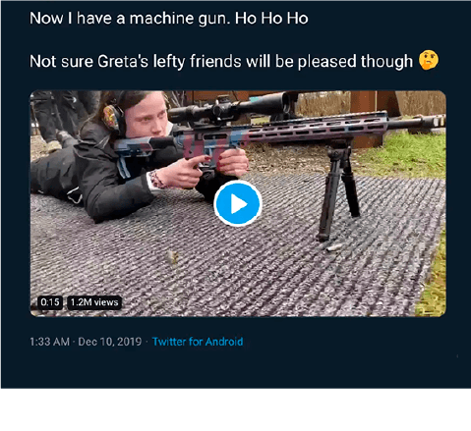
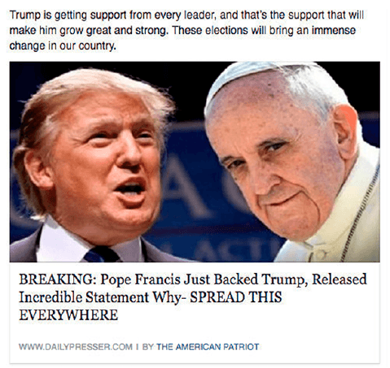
NÅGRA EXEMPEL
NÅGON TWITTRAR
NÅGON ANNAN GÖR INLÄGG PÅ FACEBOOK
Greta håller i ett maskingevär!
Påven stöder en politisk ledare!
Notes:
Vilket inlägg är falskt?
Uppvärmning: Låt oss börja med ett enkelt exempel som antagligen inte kommer att lura någon, men som kanske kan få er att skratta.
Källa: www.snopes.com
2

Slide 3
NÅGRA EXEMPEL
BILDTEXTEN STÄMMER INTE
KÄLLAN FINNS INTE
FALSKT
FALSKT
Bilden kommer från ett konto som tillhör en annan flicka som ur just denna vinkel ser ut som Greta.
Dailypresser.com är inte en verklig nyhetssida och inlägget var helt påhittat.
Notes:
Ibland är det svårt att säga vad som är sant och vad som är falskt.
Facit: båda inläggen är falska.
Vilseledande historia: En klimataktivist med ett skjutvapen? Bilden tillhör en annan person som ur just denna vinkel ser ut att vara Greta Thunberg (källa: www.snopes.com och https://factual.afp.com/el-video-de-una-mujer-disparando-no-muestra-greta-thunberg-sino-una-ingeniera-sueca)
Påhittade nyheter: Historien är inte sann och nyhetskällan (dailypresser.com) existerar inte.
3

Slide 4





LEKTIONSPLAN
ATT FÖRSTÅ DESINFORMATION
2
1
ARBETA I GRUPP
FALLSTUDIER
SAMMANFATTNING OCH TIPS PÅ MER INFORMATION
3
4
PRESENTATIONER
OCH DISKUSSIONER
Notes:
Att förstå desinformation – bilderna 4–24
Arbeta i grupp – bild 25
Presentationer och diskussioner – bild 25
Sammanfattning, tips för att ta reda på mer – bilderna 26–34
4

Slide 5


FÖRSTÅ DESINFORMATION
Vad
är desinformation?
Hur
Exempel
fungerar desinformation?
Exempel
Hur
bör man reagera på desinformation?
Rekommenderade åtgärder
Notes:
Vi kommer att ta upp definitioner och metoder samt ge råd om hur man enkelt upptäcker och skyddar sig mot desinformation och även hjälper andra att bli mer vaksamma.
5

Slide 6

1
VAD ÄR DESINFORMATION
UTLÄNDSK INBLANDNING
PÅVERKANSOPERATIONER
DESINFORMATION
FELAKTIG INFORMATION
FAKTA
ÅSIKTER
SATIR OCH HUMOR
VAD ÄR SANT
VAD ÄR PÅHITTAT
Notes:
VAD ÄR DESINFORMATION?
Lärandemål:
Utifrån definitioner kunna skilja mellan begreppen.
Bedöma farorna i respektive fallstudie och hur fallstudien kan användas som ett desinformationsnarrativ.
Betona vikten av värderingar: främja mediernas frihet och mångfald, respektera grundläggande rättigheter som yttrandefrihet, säga nej till ett ”sanningsministerium” osv.
Fråga eleverna om de vet vad desinformation är. Jämför elevernas exempel med definitionen. Rör det sig i några av fallen om desinformation?
Om inte, vad rör det sig om? (Det kan exempelvis röra sig om obehagliga nyheter eller åsikter, marknadsföring, misstag eller missförstånd.)
Åsikter eller fakta? Gör en åtskillnad mellan åsikter och fakta.
Vad är fakta? Fakta kan kontrolleras och underbyggas med bevis.
Vad är en åsikt? Åsikter grundar sig på en övertygelse eller uppfattning, inte på bevis som kan verifieras. Vissa kan tycka att de är varandras motsatser.
Förslag till (valbar) övning: Be eleverna att gå igenom en tidningsartikel och markera delar som är åsikter, delar som innehåller fakta som kan verifieras med en tillförlitlig källa och delar som verkar innehålla fakta men där inga källor anges. Be klassen att dela med sig av sina resultat.
Falsk information finns överallt, men det är viktigt att skilja mellan desinformation och andra typer av falsk information, nämligen felaktig information, utifrån det bakomliggande MOTIVET:
Desinformation är falsk information som har skapats och delats för att avsiktligen orsaka skada. Exempel: en tweet om migranter som begår brott i Europa, där avsikten är att splittra samhället.
Felaktig information är falsk information som delas av personer som inte inser att informationen är falsk och som inte avser att orsaka skada. Ofta försöker de bara hjälpa till. Exempel: när din moster delar en artikel eller ett mem på Facebook om att vitlök skyddar mot covid-19 eftersom hon tycker att informationen är användbar och inte inser att den är falsk.
Påverkansverksamhet är samordnade insatser för att påverka en målgrupp med hjälp av en rad olagliga och bedrägliga medel för att stödja en motståndares mål.
Utländsk inblandning är tvingande, bedrägliga och/eller hemliga åtgärder som vidtas av en utländsk statlig aktör eller dess representanter för att störa den fria politiska åsiktsbildningen och viljeyttringen exempelvis under politiska val.
Eleverna kanske också känner till begreppet ”falska nyheter” (fake news), men vi rekommenderar inte att det används. När politiker hävdar att oberoende journalister publicerar ”falska nyheter” bara för att de har en kritisk hållning är något fel. Vi vill ogärna att begreppet ”falska nyheter” undergräver mediernas legitimitet.
6

Slide 7


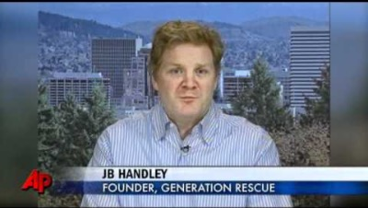
VAD ÄR DESINFORMATION — ANTIVACCINATIONSRÖRELSEN
1
Felaktiga slutsatser, sociala illusioner
Utpekande av syndabockar, verkliga orsaker till autism glöms bort eller analyseras inte
Effekt på lång sikt: färre
vaccinerade leder till massepidemi senare
Notes:
Börja med att spela videon på denna bild (https://www.youtube.com/watch?v=d8uRYqsu2W4)
Total tid: 1 min 40 sek
Transkribering:
---------------------------
(berättarröst)
För miljontals familjer som lever med autism var detta en möjlig förklaring till deras kamp. En banbrytande medicinsk studie som kopplar samman barnvaccinationer med sjukdomen. Men studien kallas nu för ”vilseledande”, och vissa säger till och med att det rör sig om grovt bedrägeri.
(Fiona Godlee, redaktör, British Medical Journal)
Vi visste redan från början att det var en dålig studie. Den fick enorm uppmärksamhet i medierna. Alla bevis, alla epidemiologiska studier, sådana där man tittar på barns blod, har motbevisat studien och visat på att det inte finns några belägg för sambandet.
(berättarröst)
Det var en vetenskaplig artikel av Andrew Wakefield och hans kollegor 1998 som skrämde patienter och fick vaccinationstäckningen världen över att sjunka. Wakefield hävdade att tolv barn var normala tills de fick det vanliga vaccinet mot mässling, påssjuka och röda hund.
Men denna artikel drogs senare tillbaka, och en ny undersökning visade att Wakefield och hans kollegor hade ändrat fakta om patienterna i sina studier. Men Wakefield har fortfarande sina anhängare – Jamie Handley är en av dem. Han är far till en autistisk pojke.
(JB Handley, grundare, Generation Rescue)
Det är känt att vacciner orsakar hjärnskador, så man behöver inte vara någon raketforskare för att tänka: de tog barnet till läkaren, allt var normalt, de kom tillbaka, lidandet var stort. Och dessa saker orsakar hjärnskador hos vissa barn. Det är därför vi alla fortfarande är här och den verkliga forskningen aldrig har gjorts.
(berättarröst)
Wakefield fråntogs sin rätt att utöva läkaryrket i Storbritannien i maj förra året. Sedan dess har andra studier visat att det inte finns något samband mellan MPR-vaccinering och autism.
Wakefield kunde inte nås för en kommentar. Rosenson, the Associated Press.
---------------------
Diskussionspunkter:
Samhället kräver att människor vid akademiska institutioner följer höga akademiska standarder, så det är viktigt att förstå varför dessa standarder behövs. Denna enda akademiska artikel, som har motbevisats flera gånger, är en av de främsta anledningarna till att antivaccinationsrörelsen uppstod och fortfarande är utbredd. Även om artikeln var felaktig fick den tillräckligt med uppmärksamhet i medierna för att inverka negativt på allmänhetens uppfattning om vacciner som upprepade gånger har visats vara säkra och effektiva.
Alla har rätt till yttrandefrihet, men det är inte samma sak som att ha rätt att avsiktligt sprida lögner, särskilt när de kan skada folkhälsan.
Problemet med detta:
Människor drar gärna snabbt slutsatser även om slutsatserna inte stämmer överens med vetenskapliga rön.
Överföring av skuld bidrar till att dölja potentiella faktorer som individidens ansvar eller bevisade orsaker till autism. Exempelvis diagnostiseras autism vanligtvis ungefär samtidigt som barn ges MPR-vaccin (dvs. vaccin mot mässling, påssjuka och röda hund). Detta faktum ignoreras vanligtvis av personer som hellre vill tro att deras barn fick autism av vaccinet än acceptera att diagnosen låg utanför deras kontroll.
När denna falska historia får bred spridning riskerar den att få avgörande betydelse för vaccinationssystemet. Ett stort antal människor kan i onödan förlora sin immunitet mot allvarliga sjukdomar.
7

Slide 8


1
VAD ÄR DESINFORMATION – HISTORIEN OM ATT 5G ORSAKAR CORONAVIRUSET
YTTRANDEFRIHET
SKADADE 5G-MASTER
FÖRSIKTIGHET I FRÅGA OM
HÄLSOEFFEKTER
KOMMUNIKATIONS-
NÄTVERK SLUTAR FUNGERA
FALSKT SAMBAND
MELLAN COVID-19
OCH NÄTVERKSTEKNIK
Notes:
Sedan början av covid-19-pandemin har en stor mängd förvirrande information spridits i sociala medier. Många hävdar att det finns en koppling mellan 5G-teknik och spridningen av coronaviruset. Visserligen har alla rätt att uttrycka sig fritt, och det är inte fel att vara försiktig eller till och med skeptisk när det gäller ny teknik och den inverkan den kan ha på våra liv och vår hälsa.
MEN denna teori har fått skadliga konsekvenser i verkliga livet, såsom sabotage av infrastrukturen för telekommunikation och fysiska angrepp på arbetare som installerar den.
Problemet med detta:
Verklig förstörelse: människor sätter eld på mobilmaster i hela Europa.
Telekommunikationsnäten slutar fungera eftersom många av de master som förstörts och vandaliserats används för 3G- och 4G-tjänster som samhället är beroende av.
Anställda på telebolag trakasseras på gatan när de lägger en fiberoptisk kabel för 5G eller installerar någon annan typ av infrastruktur för telekommunikation.
”När människor känner att de är hotade och inte har kontroll, eller när de försöker förstå en stor, viktig händelse, är de mer sårbara för eller benägna att vända sig till konspirationsteorier för att hitta en förklaring. På ett något kontraintuitivt sätt ger det människor en större känsla av kontroll att föreställa sig att det finns några dunkla grupper och byråer som kontrollerar händelserna snarare än att acceptera att det rör sig om slumpmässiga händelser. Slumpmässighet är något väldigt obehagligt för människor”, säger John Cook, expert på felaktig information vid George Mason-universitetets centrum för kommunikation om klimatförändringar.
8

Slide 9

1
VAD ÄR DESINFORMATION – ATT DRICKA VARMVATTEN FÖR ATT DÖDA CORONAVIRUSET
AVLEDER UPPMÄRKSAMHETEN
FRÅN VERKLIGA SÄTT
ATT SKYDDA SIG SJÄLV
(tvätta händerna, hålla avstånd, använda munskydd)
ATT DRICKA
VARMVATTEN
ÄR INTE FARLIGT
FALSK KÄNSLA AV SKYDD
MOT COVID-19
UTNYTTJAR FOLKS RÄDSLA OCH
OSÄKERHET FÖR ATT SPRIDA
OVETENSKAPLIG INFORMATION
Notes:
Diskussionspunkter:
– Felaktig hälsorådgivning kan göra att människor inte botas eller att de underskattar eller överskattar en viss sjukdom. Denna bild är ett bra exempel i fråga om covid-19. Detta är originalet som en del av er kanske har sett i sociala medier eller till och med i några av era Whatsappkonversationer: https://factcheck.afp.com/gargling-warm-salt-water-or-vinegar-does-not-prevent-coronavirus-infection-health-experts-say
Problemet med detta:
Det är ju inte särskilt farligt att säga till människor att dricka varmt vatten, men tänk om desinformationen hade handlat om att dricka en vätska som faktiskt är väldigt farlig för oss, såsom klorin?
En studie i American Journal of Tropical Medicine and Hygiene visade att desinformation och felaktig information om coronaviruset har lett till att minst 800 personer, och kanske fler, har dött och att runt 6 000 har hamnat på sjukhus (augusti 2020). I studien undersöktes covid-19-relaterade rykten, stigmatiseringar och konspirationsteorier som cirkulerade på nätet och deras inverkan på folkhälsan.
Ofta sprids denna falska information oavsiktligt, men i många andra fall sprids den av källor som försöker locka folk att klicka på rubriker och historier som noggrant har utformats för att dra till sig uppmärksamhet (så kallad klickbetesjournalistik, exempelvis ”Forskare säger att detta urgamla botemedel kan vara svaret på att bota cancer. Klicka här för att läsa mer!”) eller till och med av illvilliga aktörer som försöker orsaka kaos och förvirring och som förorenar informationsmiljön med många, ofta motstridiga, narrativ.
9

Slide 10
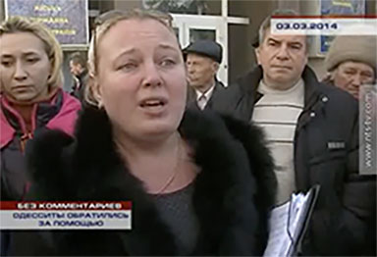
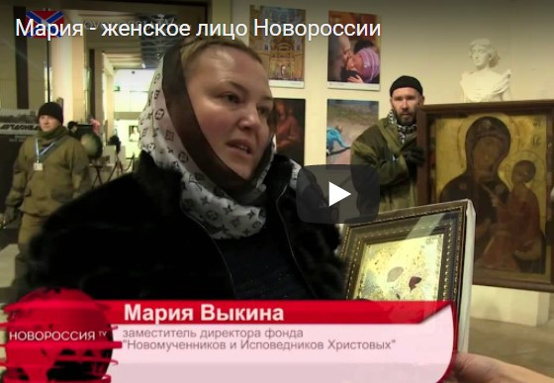
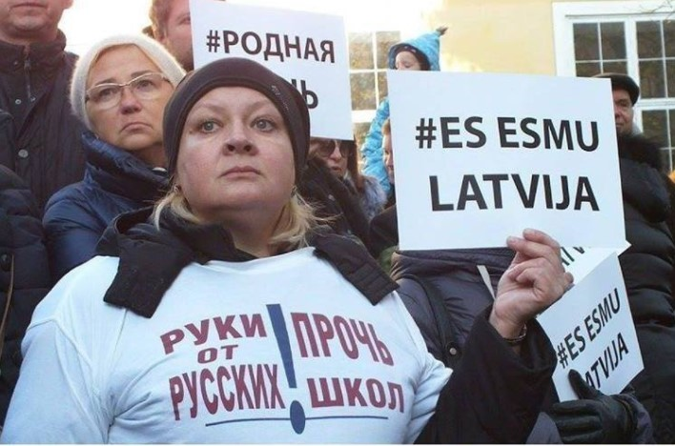
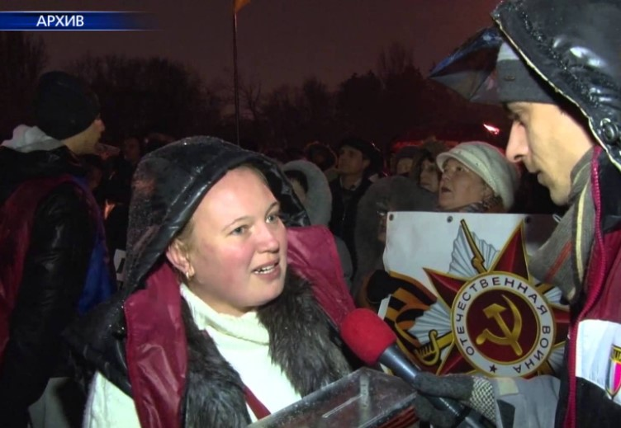
1
VAD ÄR DESINFORMATION – SAMMA PERSON SPELAR OLIKA ANTI-UKRAINSKA MÄNNISKOR
Jag är Maria, en mamma som bor på Krimhalvön
Nu är jag vice ordförande
för en kulturell stiftelse
i Lugansk
Nu är jag en rysktalande kvinna som bor i Riga i Lettland
Nu bor jag
i Charkiv i Ukraina
EN VERKLIG PERSON SPELAR OLIKA ROLLER I EN FALSK HISTORIA
Notes:
Börja med att spela videon på denna bild (https://www.youtube.com/watch?v=9jnq3MRLsEU)
Total tid: 40 sekunder (från 2min51s till 3min31s)
Transkribering (översättning):
---------------------------
(Maria, som utger sig för att vara bosatt i Odessa, deltog i demonstrationen i Sevastopol på Krim den 3 mars 2014)
(Utdraget kommer från NTS, en krimsk tv-kanal som sände det som ett reportage från den offentliga demonstrationen)
//
Lärare från skolan ringer och ber om skydd.
Mina barn går i rysk skola och jag sitter i föräldrastyrelsen.
När jag kommer till skolan och barnen frågar ”Kommer vi också att hamna i fängelse nu för att vi lär oss ryska och pratar ryska?”.
För att nå er var vi tvungna att stänga av våra mobiler, ta ur batterierna.
Den stora förföljelsen har inletts – det är verkligen fruktansvärt.
---------------------------
//
Fler videor med samma deltagare:
https://www.youtube.com/watch?v=Onui6ivzf4o (Charkiv)
https://www.youtube.com/watch?v=9jnq3MRLsEU (Sevastopol)
https://www.youtube.com/watch?v=mYlDRUnzvsc (”folkomröstning” på Krim)
https://www.youtube.com/watch?v=3YM-Og-g_jY (Kiev)
https://www.youtube.com/watch?v=x4jWXVQ-Jog (Luhansk) > video ej tillgänglig
https://www.youtube.com/watch?v=JzcBu28nqV0 (Kryvyj Rih)
Diskussionspunkter:
– Upphovsmän till propaganda måste vara säkra på att deras budskap är konsekvent. Därför används professionella skådespelare för att framställa olika känslomässigt gripande karaktärer.
– Att använda verkliga exempel skulle inte ha en lika radikal verkan, utan argumenten skulle vara balanserade och den slutliga effekten för tittarna skulle vara objektiv. I stället har vi här att göra med fabricerat hat mot rörelsen för Ukrainas oberoende och dess anhängare.
Problemet med detta:
Falsk information används för att svärta ner motståndarna, oavsett hur situationen ser ut i verkligheten.
En extrem (men falsk) beskrivning av situationen framställs som verklig och uppmuntrar därför till ett hämndlystet svar.
Vid känslomässig manipulation används olika sociala grupper som ett indirekt argument för att stödja ”extrema motåtgärder”.
10

Slide 11


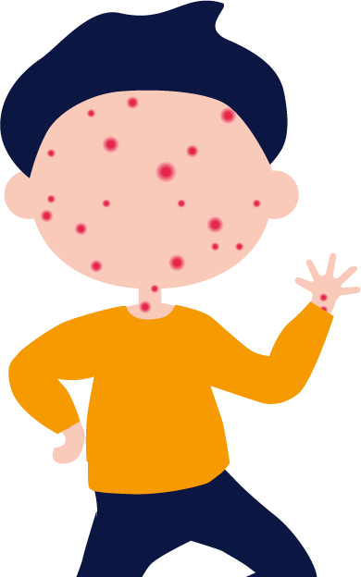
2
HUR FUNGERAR DESINFORMATION – DESINFORMATIONSPROCESSEN (I)
TRO
STÖD
AGERA
Notes:
HUR DESINFORMATION FUNGERAR
Lärandemål
Förstå vilka huvudaktörer, beteenden och innehåll som definierar desinformation.
Förstå att de som sprider desinformation ofta avsiktligt försöker framkalla en känslomässig respons från tittarna/läsarna.
Förstå att vi alla riskerar att utsättas för desinformation; diskutera varför detta är farligt.
Diskussionspunkter:
– När börjar vi tro på något och när är vi beredda att anstränga oss lite extra för att stödja något?
– Desinformation är en process, det är inget som sker över en natt.
– En felaktig forskningsrapport som kopplar samman mässlingsvaccin med autism offentliggjordes 1998→ Felaktig forskning underblåser rädsla mot vaccination, vilket gör att förekomsten av mässling ökar.
– Motivation till att stödja en idé/fråga är politisk eller ekonomisk vinning.
– Eleverna uppmuntras att reflektera över hur ingen verklig debatt kan ske om alla inte kan göra informerade val utifrån fakta. Alla åsikter får framföras, men det är inte acceptabelt att sprida lögner.
11

Slide 12








2
HUR FUNGERAR DESINFORMATION – DESINFORMATIONSPROCESSEN (II) – EUROPEISKA VÄRDERINGAR
EUROPEISKA VÄRDERINGAR
FÖRENADE I
MÅNGFALDEN
Notes:
Diskussionspunkter:
Att överdriva skillnader används som metod för att försvaga gemenskap.
Det är svårare att undergräva en stark gemenskap som sluter upp bakom gemensamma värderingar och en gemensam identitet.
12

Slide 13
2
HUR FUNGERAR DESINFORMATION – DESINFORMATIONSPROCESSEN (II) – EUROPEISKA VÄRDERINGAR
Ökande misstro
och misstänksamhet
Tron på värden som demokrati och jämlikhet ebbar sakta ut
EUROPEISKA VÄRDERINGAR
FÖRENADE I
MÅNGFALDEN
Notes:
Desinformation används därför för att splittra människor och överdriva skillnaderna mellan dem.
De som skapar desinformation vill polarisera våra samhällen och främja känslan av ”vi mot dom”.
När tidigare vänner splittras är det mycket lättare att bekämpa varje mindre grupp var för sig.
Men många av civilisationens framsteg beror på kompromisser mellan olika gruppers intressen.
13

Slide 14
2
HUR FUNGERAR DESINFORMATION – DESINFORMATIONSPROCESSEN (II) – EUROPEISKA VÄRDERINGAR
FÖRVIRRING OCH OBESLUTSAMHET RÅDER
ANTIEUROPEISKA VÄRDERINGAR ÖKAR
EUROPEISKA VÄRDERINGAR
FÖRENADE I
MÅNGFALDEN
Notes:
Vi riskerar alla att falla offer för desinformation. Det är ett farligt fenomen som kan
– sprida misstro mot offentliga institutioner, vilket kan leda till politisk apati eller radikalisering,
– sprida misstro mot vetenskaplig och medicinsk information, vilket kan få allvarliga hälsoeffekter.
14

Slide 15
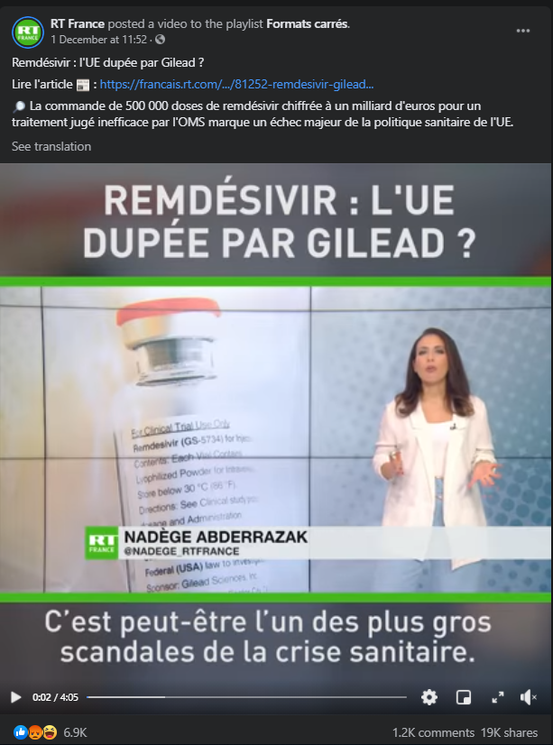
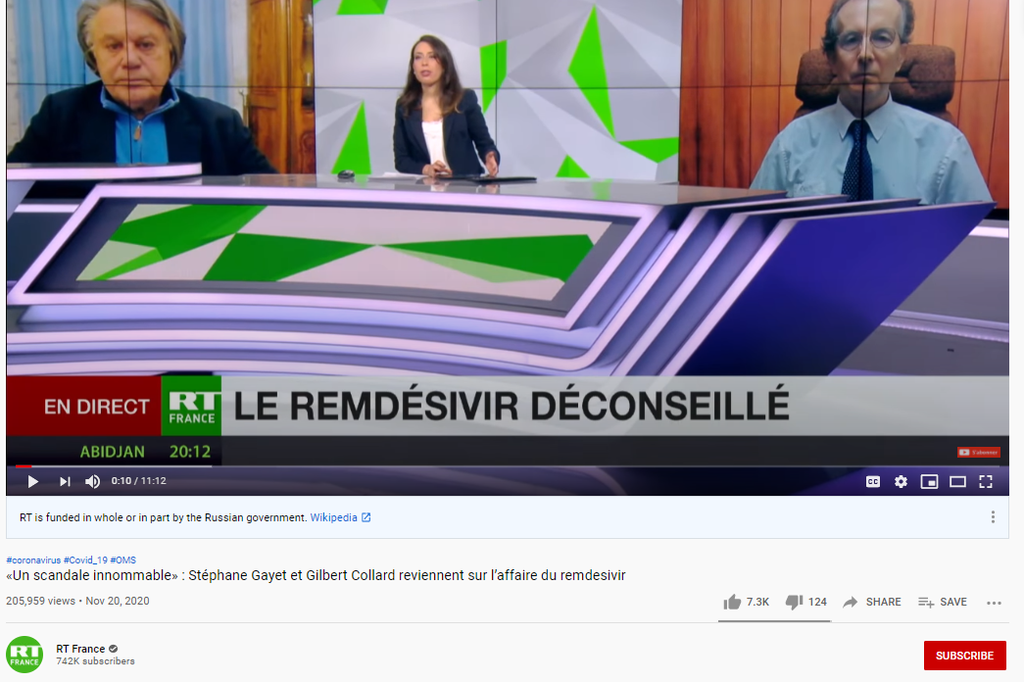
2
HUR FUNGERAR DESINFORMATION – DESINFORMATIONSPROCESSEN (II) – MOT EU FRÅN RUSSIA TODAY
Notes:
Statskontrollerade medier som Russia Today är vanliga misstänkta bland upphovsmännen till desinformation, särskilt i syfte att väcka misstro och skapa splittring inom EU och i västvärlden i stort. En vanlig taktik bland aktörer som sprider desinformation, särskilt de som är kopplade till Kreml, är att väcka misstro mot demokratiska institutioner och att försöka undergräva EU genom att avsiktligt se till att informationsutrymmet fylls med falska narrativ. I dessa exempel fokuserar Russia Todays nyhetstäckning på Remdesivir, ett läkemedel som i juli 2020 godkändes i EU för behandling av covid-19 hos vuxna och ungdomar från 12 års ålder som har lunginflammation och behöver extra syrgas. Kremlvänliga medier har spritt åtskilliga vilseledande historier om att EU skulle ha köpt stora lager av Remdesivir trots att läkemedlet (enligt dem) skulle ha klassats som icke-effektivt av WHO. Enligt dessa historier är detta ett stort misslyckande för EU:s hälsopolitik och ”en av de största skandalerna under hälsokrisen” I verkligheten har WHO sagt att osäkerheten är hög vad gäller läkemedlets resultat, och att det inte finns något bevis för att Remdesivir saknar fördelar. Rekommendationen är villkorlig. Sådana rekommendationer utfärdas när bevisen vad gäller fördelar och risker med ett ingripande är mindre säkra.
Detta är en metod som används i stor utsträckning av fientliga aktörer som sprider desinformation för politisk eller ekonomisk vinning. Målet är oftast att undergräva EU eller västvärlden i stort genom att presentera dess politik och värderingar som misslyckade, och därigenom undergräva allmänhetens förtroende för institutioner och myndigheter som deltar i dessa beslut. Genom att förstärka information som historien ovan skapar desinformationsaktörer mer förvirring under en redan osäker situation och får ofta allmänheten att ignorera vägledningen från myndigheter och vetenskapliga experter.
Källa: https://www.youtube.com/watch?v=e7jiPDxxx3o&ab_channel=RTFrance
https://www.who.int/news-room/feature-stories/detail/who-recommends-against-the-use-of-remdesivir-in-covid-19-patients
https://www.ema.europa.eu/en/news/update-remdesivir-ema-will-evaluate-new-data-solidarity-trial
15

Slide 16
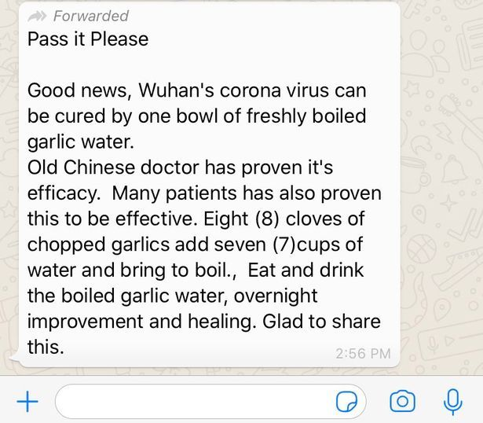
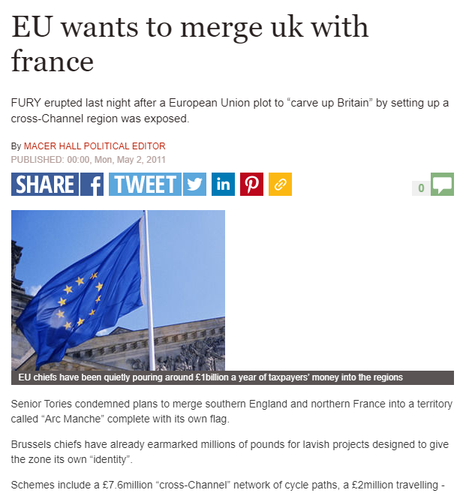
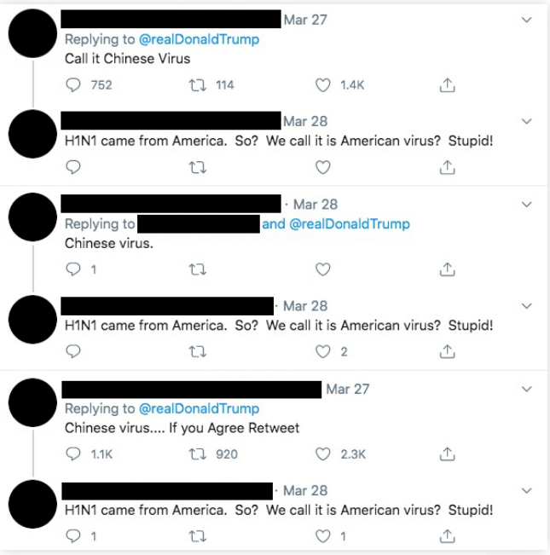
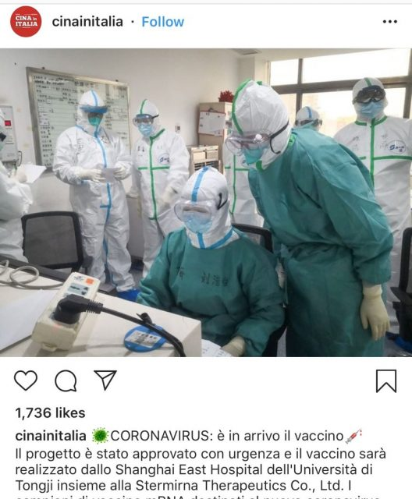
2
HUR FUNGERAR DESINFORMATION – DESINFORMATIONSPROCESSEN (II) – EUROPEISKA VÄRDERINGAR
Notes:
Oavsett om målet för dem som sprider ett visst desinformationsnarrativ är politisk eller ekonomisk vinning, spelar sociala medier en enorm roll när det gäller att förstärka eller stoppa spridningen av desinformation. Att prata om:
Alla använder sociala medier, även vi själva och alla som vi litar på, som våra vänner och vår familj. Därför måste vi vara extra vaksamma när vi ser eller tar emot information. Se ett exempel på bilden på ett Whatsappmeddelande som innehåller helt felaktig information om en bluffkur mot coronaviruset (till vänster).
Klickbete (där vinst genereras genom klickningar) > rubriker eller bilder/videor görs avsiktligen tilltalande och mystiska för att locka folk att klicka på dem. Minns ni artikeln ”Påven stöder Trump” från tidigare? Se även exemplet på bilden där EU påstås vilja slå samman Storbritannien med Frankrike (andra från vänster).
Helt påhittade historier som Instagraminlägget från april 2020, där det påstods att man hade funnit ett vaccin mot coronaviruset, trots att det då inte fanns något sådant och trots att ingen avancerad forskning om det hade påbörjats (till höger).
Artificiell förstärkning > att få en historia eller ett narrativ att spridas snabbt genom att man använder sig av icke autentiska medel: falska profiler och bottar, otaliga kommentarer på inlägg och delningar för att göra inlägget populärare. Profiler skapas för att se ut som om de tillhör vanliga människor, med beskrivningar om vanliga arbeten och fritidsaktiviteter, men de hanteras helt artificiellt av trollfabriker. Exemplet ovan (tredje från vänster) visar svar på olika Twitterkonton med liknande eller samma text, vilket tyder på samordnade budskap. Källa: Rapport från Institute for Strategic Dialogue and Alliance for Securing Democracy – https://www.isdglobal.org/wp-content/uploads/2020/08/ISDG-proCCP.pdf.
Bildmaterial används i ett annat sammanhang: vi ser ett exempel på detta på de följande bilderna. En mycket vanlig desinformationsteknik är att återanvända äldre videomaterial (skrämmande eller chockerande) för en aktuell händelse eller i ett helt nytt sammanhang.
Mer information finns här: https://www.cits.ucsb.edu/fake-news/spread.
16

Slide 17

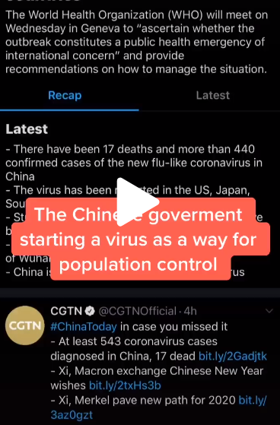
2
HUR FUNGERAR DESINFORMATION – DE SOCIALA MEDIERNAS ROLL
DE SOCIALA MEDIERNAS ROLL
Notes:
Användningen av Tiktok, appen för korta videor, har ökat oerhört snabbt, särskilt bland tonåringar. Men i takt med att dess popularitet har ökat i Europa och USA har Tiktok också blivit en plattform för ett brett spektrum av falskt innehåll, varav en hel del är politiskt. Där finns också antivaccinationsposter och felaktig information om klimatförändringar, som till exempel angrepp på klimataktivisten Greta Thunberg.
Tidigare i år fanns det flera videoklipp på Tiktok som spred ogrundade påståenden och konspirationsteorier om coronavirusutbrottet som redan hade avslöjats som falska.
I videoklipp som det som visas här, som totalt sågs tusentals gånger, hävdades det att den kinesiska regeringen hade skapat ett virus för att begränsa befolkningen, eller att utbrottet i verkligheten var en biokemisk attack från regeringens sida för att distrahera människor. I en annan video hävdades det att folk är övertygade om att viruset släpptes ut av Kina genom en fejkad olycka för att öka kontrollen över befolkningen.
Sedan dess har Tiktok tagit fram tydliga riktlinjer mot vilseledande information på sin plattform, däribland medicinsk information, men alla som använder appen vet hur snabbt nya trender, hashtaggar och utmaningar uppstår och sprids, så det är viktigt att vara vaksam när man ser och delar innehållet.
Källor: https://www.poynter.org/fact-checking/2019/misinformation-makes-its-way-to-tiktok/
https://www.mediamatters.org/fake-news/tiktok-hosting-videos-spreading-misinformation-about-coronavirus-despite-platforms-new
17

Slide 18

2
HUR FUNGERAR DESINFORMATION – MANIPULATION AV INNEHÅLL
Notes:
Titta noga på den här videon – visst ser den verklig ut? Det är dock inte särskilt förvånande att påven inte gjorde bordsdukstricket när han besökte USA och att detta klipp är helt fejkat: det är en så kallad deepfake. Här finns en jämförelse med den ursprungliga versionen: https://www.youtube.com/watch?v=ABy_1sL-R3s&feature=emb_title
Deepfake är som en modern version av Photoshop: artificiell intelligens används för att skapa nytt videomaterial (bilder, videor och röstinspelningar) som återger händelser eller handlingar som aldrig har inträffat eller uttalanden som aldrig har gjorts. Resultaten kan vara ganska övertygande. Deepfake-material skiljer sig från andra former av falsk information genom att det är väldigt svår att identifiera som falskt. Deepfake-videor skapas med hjälp av digital mjukvara, maskininlärning och ansiktsbyte.
Mer information finns här: https://www.betterinternetforkids.eu/web/portal/practice/awareness/detail?articleId=5398982#:~:text=Deepfakes%20are%20computer%2Dcreated%20artificial,action%20that%20never%20actually%20happened.&text=Deepfakes%20are%20fake%20videos%20created,machine%20learning%20and%20face%20swapping
18

Slide 19

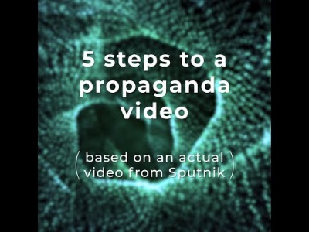
2
HUR FUNGERAR DESINFORMATION – MANIPULATION AV INNEHÅLL
Notes:
Ett annat exempel på hur bildmaterial används i ett annat sammanhang för att skapa ett falskt narrativ är denna nyhet från Sputnik om hur barn i ”militariserade” Lettland blir indoktrinerade av Nato: https://www.youtube.com/watch?v=nOd2vMCDv9M&feature=youtu.be
Låt eleverna reflektera över sina känslor. Vad känner de när de ser detta? Hur skulle de reagera om detta dök upp i deras nyhetsflöde på Instagram/Tiktok? Varför blir de berörda av detta? Är det nyheten i sig, sättet den framställs på, bilden …?
Introducera nästa kapitel om hur man bör reagera på desinformation.
19

Slide 20




3
HUR BÖR MAN REAGERA PÅ DESINFORMATION?
Tänk efter
Rapportera
innan du delar
till plattformarna
Bli en personlig faktagranskare för din
Granska fakta
familj och dina vänner
Notes:
HUR BÖR MAN REAGERA PÅ DESINFORMATION?
Lärandemål:
Förstå att vi alla kan bidra till att stoppa spridningen av desinformation eftersom desinformation innebär en risk för våra demokratier (och potentiellt även för våra liv).
Diskutera de olika stegen för att bedöma innehållets sanningsenlighet, både vikten av att tänka efter innan man delar och viktiga inslag i faktagranskningen.
Lära sig hur man talar med andra om desinformation och dess faror och hur man får andra att sluta föra vidare skadliga och falska narrativ.
20

Slide 21

3
HUR BÖR MAN REAGERA PÅ DESINFORMATION – TÄNK EFTER OCH GRANSKA FAKTA INNAN DU DELAR
Ifrågasätt
Fatta beslut
Granska fakta
Notes:
Diskussionspunkter:
Att vara medveten om desinformation och om att man kan drabbas är första steget för att skydda sig.
Att granska fakta är ett bra andra steg och kan dessutom vara underhållande: det är lite som att leka detektiv, och eleverna kan tycka att det är riktigt roligt. Det stämmer att det för det mesta är ganska tidskrävande, men eleverna bör inte känna sig avskräckta, eftersom vissa inslag i informationen ofta räcker för att avslöja mycket om kvaliteten på det budskap som förmedlas.
Man bör alltid ha en kritisk inställning till information.
Hur kan man skapa förtroende för institutioner och medier?
Vad skulle hända om vi i kristider inte trodde på vad våra myndigheter säger till oss att göra?
Vad som är viktigt är källan – det är bra att vara lite skeptisk, men det är särskilt viktigt om källan inte är tillförlitlig.
21

Slide 22

3
HUR BÖR MAN REAGERA PÅ DESINFORMATION – GRANSKA FAKTA
Granska fakta om du känner dig tveksam
Kontrollera innehållet
Hjälp till att slå hål på myter
Kontrollera mediekanalen
Ifrågasätt dina egna fördomar
Kontrollera upphovsmannen
Tänk efter innan du delar
Kontrollera källorna
Kontrollera bilderna
Notes:
Som övning, gå tillbaka till ett av de tidigare exemplen (t.ex. videoklippet om barn som påstås få gevär och ansluta sig till armén i Lettland eller det falska inlägget om att ett vaccin mot covid-19 skulle ha uppfunnits).
Låt eleverna reflektera över sina egna förutfattade meningar. Anser de att dessa nyheter bekräftar deras redan befintliga åsikter? Skulle det ha gjort någon skillnad om nyheterna delades av en vän eller en kändis som de följer …? Diskutera hur de kan kontrollera om nyheterna stämmer (stegen i kompassen): kontrollera innehållet/kanalen/upphovsmannen/källorna/bilderna/mytavslöjare. Låt dem reflektera över vad som är en tillförlitlig källa och vad som inte är det. TÄNK EFTER INNAN DU DELAR!! Visa ett videoklipp från EUvsDisinfo som inspiration: https://www.facebook.com/watch/?v=3192621760756370; https://www.facebook.com/watch/?v=2584252091848910
Mer i detalj:
Läs hela artikeln – passar innehållet och rubriken ihop?
Hur kan jag kontrollera att en webbplats är tillförlitlig? URL-analys: kontrollera alltid om det är den ursprungliga webbplatsen eller om webbadressen innehåller en liten ändring i namnet eller domänen som det är tänkt att en distraherad eller stressad läsare inte ska upptäcka. Desinformationswebbplatser bär ofta namn från välkända nyhetskällor där små detaljer har ändrats. Exempel: (från bilden i början) dailypresser.com eller nevvyorktimes.com.
Kontrollera datum och upphovsmannen: offentliga personer, medier och journalister har vanligtvis (men inte alltid) ”verifierade” konton på sociala medier. Personer som arbetar med information har ofta webbplatser eller andra offentliga profiler som gör att man kan finna dem och deras arbete.
Sök efter historien på nätet – stöds den av andra källor? Vet du vilken typ av källor det rör sig om?
Kontrollera om bilderna ser underliga eller förfalskade ut. Om de gör det kan du göra en omvänd bildsökning på Google: https://support.google.com/websearch/answer/1325808?co=GENIE.Platform%3DAndroid&hl=sv. Du kan få reda på att bilden kommer från ett annat sammanhang eller ett tidigare datum.
Tänk på vilken kontext informationen förekommer i: Tänk dig att en telefontillverkare säger till dig att försäljningen har fördubblats. Lägg sedan till kontext: Detta var i december under julledigheten. Många affärer erbjuder rabatt och telefoner är helt enkelt lite billigare. Då är det ju väntat att försäljningen ökar? På samma sätt ser det ofta ut i offentliga debatter om politiska frågor.
22

Slide 23
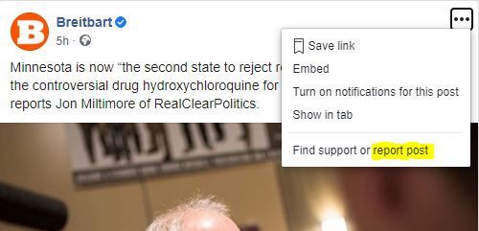
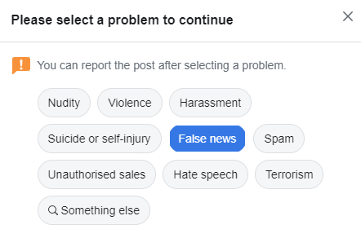

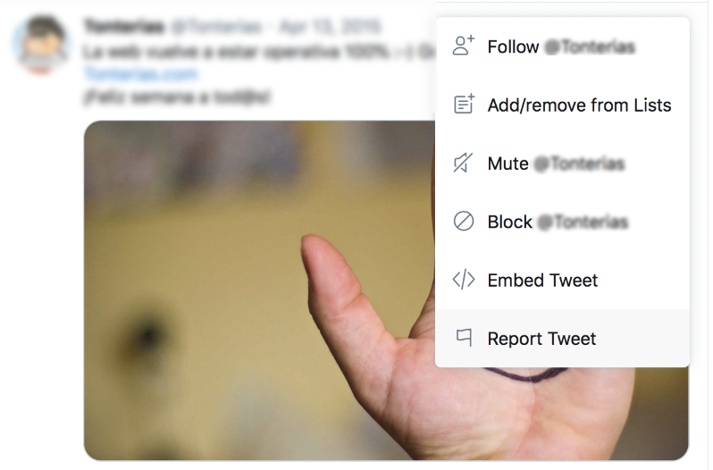
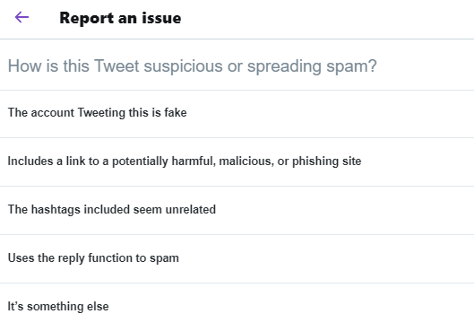

3
HUR BÖR MAN REAGERA PÅ DESINFORMATION?
Rapportera
till plattformarna
Notes:
Olika plattformar har olika strategier för att hantera desinformation, felaktig information och potentiellt skadligt innehåll. Men du kan hjälpa till genom att proaktivt rapportera historier och inlägg som du tycker verkar misstänkta (antingen på grund av innehållet eller för att du tror att det konto som inlägget kommer från kanske inte tillhör en verklig person eller att inlägget eller kommentaren har skett på ett samordnat och icke autentiskt sätt). Plattformarna har vanligtvis en funktion så att du enkelt kan göra detta.
Mer information finns här: https://www.who.int/campaigns/connecting-the-world-to-combat-coronavirus/how-to-report-misinformation-online?gclid=CjwKCAiA9bmABhBbEiwASb35Vz8fbkigZUcF5SG8wVuOlgHWspqsMm65mx_h1Eo7yRGJPGx8MtOlHhoCaQwQAvD_BwE
23

Slide 24

3
HUR BÖR MAN REAGERA PÅ DESINFORMATION?
VAR AKTIV
SKAMBELÄGG INTE
VISA EMPATI
Vi ansvarar ALLA för att hindra spridningen av falska nyheter
Attityden
”du har fel och jag har rätt”
fungerar inte
Hur man talar om desinformation med vänner och familj
VÄNTA DIG INTE ATT DE SKA ÄNDRA SIG DIREKT
Det krävs artighet och tålamod för att hindra människor från att sprida desinformation
Notes:
När du granskar fakta som dina vänner och din familj sprider är det viktigt att tänka på hur du gör det ! Det är ofta det som avgör om de lyssnar på dig och ändrar sig. Här får du några tips för dessa samtal som kan kännas svåra.
– Det största misstaget du kan göra: Det kan vara väldigt frestande att vara hånfull mot personer som tror på felaktig information, men det motverkar sitt syfte. I många fall kan sådana personer ha andra erfarenheter än befolkningen i stort, vilket gör att man kan förstå varför de tänker som de gör, även om de har fel. Deras barn kan till exempel ha fått en reaktion på ett vaccin på grund av en allergi som läkarna inte kände till, och det kan få föräldrarna att misstro vacciner. Om du angriper dem i ett sådant fall kommer det bara att stärka deras övertygelse.
– Nå de mest kompromisslösa genom att visa förståelse för deras oro: Till syvende och sist är de som tror på felaktig information (t.ex. vaccinationsmotståndare) människor som bara vill se till att deras barn är trygga. De bevis som finns visar dock att det är säkrare att låta vaccinera sig än att förbli ovaccinerad. Om du förklarar detta på ett vänligt och empatiskt sätt är det mer troligt att människor ändrar uppfattning. Med andra ord, ha tålamod och var trevlig mot dem.
– Det finns mycket osäkerhet i den vetenskapliga processen, och detta kommuniceras inte särskilt väl. När du ger information bör du också vara ärlig med hur eniga eller säkra forskarna är i frågan. Detta bör inte vara huvudbudskapet när du pratar med vänner och familj, men det är något du bör ta upp. Människor behöver förstå att vetenskap är en process där man prövar sig fram och att beslut fattas på grundval av bästa tillgängliga kunskap vid ett visst tillfälle, men att denna kunskap kan komma att ändras i takt med att nya studier genomförs.
Mer information finns här:
https://firstdraftnews.org/latest/how-to-talk-to-family-and-friends-about-that-misleading-whatsapp-message/
https://www.poynter.org/fact-checking/2020/have-you-become-a-personal-fact-checker-to-your-family-and-friends/
24

Slide 25
4
ARBETA I GRUPP – UPPGIFTER FÖR 3–4 GRUPPER
Uppgifter för 3–4 grupper
DELA IN ER I GRUPPER
VÄLJ EN FALLSTUDIE OCH UPPGIFTER
FÖRBERED EN PRESENTATION

Slide 26

5
SAMMANFATTNING – VAD HAR VI LÄRT OSS? – TIPS
Vad
är desinformation?
Hur
fungerar desinformation?
Hur
bör man reagera på desinformation?
Tips
på mer information

Slide 27


5
TIPS PÅ MER INFORMATION – ONLINESPEL OM DESINFORMATION (EXTERNA RESURSER)
The Bad News Game (på flera språk) och Bad News Game for Kids (på färre språk).
Skapa dina egna falska nyheter. Standardversionen: från 15 år. Barnversionen: från 8 år.
Finns på flera språk.
Real or Photoshop? (engelska) Testa din observationsförmåga för att bättre förstå bildmanipulering.
Finns endast på engelska.
Fakescape (tjeckiska och engelska). Spel som lär eleverna att ”undkomma” falska nyheter. På begäran och kostnadsfritt för föreläsare. Från 13 år.
Finns på engelska och tjeckiska.
Fakey (engelska). Spel som lär ut mediekunnighet samt hur människor interagerar med felaktig information. Från 16 år.
Finns endast på engelska.
Escape Fake (tyska och engelska). Nedladdningsbar spelapp som lär ut mediekompetens på ett lekfullt sätt. Från 15 år.
Finns på engelska och tyska.
Troll Factory (engelska). Spelaren är ett troll som skapar falska nyheter. Från 16 år.
Finns endast på engelska.

Slide 28
5
TIPS PÅ MER INFORMATION – FAKTAGRANSKARE
Förteckningar över faktagranskande organisationer i olika länder uppdateras av Poynter Institute
och Facebook
Sök resultat av faktagranskning på nätet om ett ämne eller en person med
Googles Fact Check Explorer
‘Learn to Discern’ – Handbok för utbildare inom mediekompetens från den ideella organisationen för global utveckling och utbildning IREX
EU:s egen grupp mot desinformation och kampanjen ”Tänk efter innan du delar”

Slide 29
5
TIPS PÅ MER INFORMATION – RESURSER I EU-LÄNDERNA
ÖSTERRIKE
Mediamanual
Saferinternet
BUPP
Click & Check
BELGIEN
Mediawijs
BULGARIEN
Gramoten
KROATIEN
Association for communication and media culture
Children of the media
Media Literacy Days
CYPERN
Combating Misinformation Through Media Literacy
TJECKIEN
Clovekvtisni
Fakescape
Elpida
DANMARK
International Media Support
TjekDet
DR Detektor
DR Ultra
Børneavisen
Danske Medier

Slide 30
5
REKOMMENDERAD FÖRDJUPNING – RESURSER I EU-LÄNDERNA
ESTLAND
Meediapädevuse nädal
SALTO Participation & Information
FINLAND
Mediekunskap i Finland
KAVI
Mediekunskapsskolan
Mediekunskapsveckan
Sällskapet för mediefostran
YLE Digitreenit
YLE Uutisluokka
FRANKRIKE
IREX Europe
TYSKLAND
Medienkompetenz stärken
SCHAU HIN! Was Dein Kind mit Medien macht
Gutes Aufwachsen mit Medien
Surfen ohne Risiko
App-Datenbank des Deutschen Jugendinstituts
ACT ON! aktiv + selbstbestimmt online
Kindersuchmaschine "Blinde Kuh“
DW Akademie
GREKLAND
Media Literacy Institute
Fakescape

Slide 31
5
REKOMMENDERAD FÖRDJUPNING – RESURSER I EU-LÄNDERNA
UNGERN
Televele
IRLAND
Be Media Smart
ITALIEN
Pagella Politica
Facta
Media Education
Eurispes
LETTLAND
Pilna doma (Full Thought)
Re:Check
CAPS un CIET jeb vilks manipulators
Medijpratējs
Superheroes in the Internet
LITAUEN
Draugiškas internetas (Friendly Internet)
Žinau viską
Media literacy platform
Debunk.eu
LUXEMBURG
Bee-secure
ΜΑLTA
BeSmartOnline!
NEDERLÄNDERNA
Netwerk Mediawijsheid
European Journalism Centre
Hoezomediawijs
Bad News

Slide 32
5
REKOMMENDERAD FÖRDJUPNING – RESURSER I EU-LÄNDERNA
POLEN
Stefan Batory Foundation
Journalistic Craft for Neighborhood
Demagog
Center for Citizenship Education
Nowoczesna Polska
A Kid in the Web
Panoptykon Foundation
Polish Association of Media Literacy
The School with Class Foundation
Wojownicy Klawiatury
Konkret 24
PORTUGAL
MILObs
Internet Segura
National Digital Competence Initiative e.2030
RUMÄNIEN
ActiveWatch
Factual
Funky Citizens
Mediawise Society
SLOVAKIEN
Council for Broadcasting and Retransmission

Slide 33
5
REKOMMENDERAD FÖRDJUPNING – RESURSER I EU-LÄNDERNA
SLOVENIEN
NE/JA Razbijalka Mitov
MIPI – medijska in informacijska pismenost
Časoris
Otroci in mediji: iskanje resnice v svetu novic
Medijska pismenost
Safe
SVERIGE
MIK för mig
Sveriges biståndsmyndighet Sida
FOJO
SPANIEN
Istituto RTVE
Maldita
Internet Segura for Kids

